Slide 1

Montagem e Manutenção de Computador I
Curso Técnico em Rede de Computadores
Aula 01

Slide 2
ANTONIO BRUNNO
EMAIL: abrucf@gmail.com
GRADUADO:
ANALISE DE SISTEMA
ATIVIDADES PROFISSIONAIS:
PROFESSOR DE INFORMÁTICA
CORRETOR DE IMOVEIS
TÉCNICO EM HARDWARE

Slide 3

AVALIAÇÃO

Slide 4


Menino da informática
Técnico de hardware
OU

Slide 5
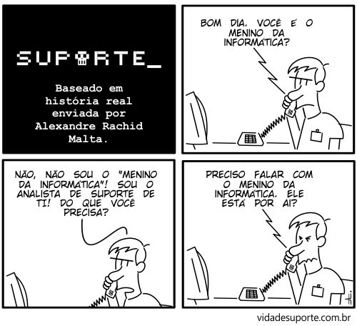

Slide 6
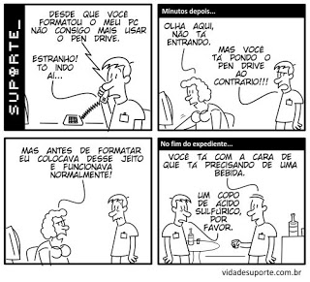

Slide 7
QUAIS SÃO AS FUNÇÕES DE UM TÉCNICO?
O Técnico em Hardware é o profissional apto a realizar instalações, configurações, atualizações e manutenção em geral no que se refere especificamente à Hardware.

Slide 8
ÁREAS DE TRABALHO DE UM TÉCNICO
EMPRESAS DE INFORMÁTICA
SETOR DE TI
PROFISSIONAL AUTÔNOMO
CONSULTORIA
MONTAGEM & MANUTENÇÃO

Slide 9
DEFINIÇÃO DE COMPUTADOR
Computador tem sua origem do latim Computare (contar, calcular) é um equipamento composto por uma série de circuitos eletrônicos capaz de receber, armazenar, comparar, combinar, processar e exibir uma determinada informação com elevada Velocidade.

Slide 10
QUAL É A FUNÇÃO BÁSICA DO COMPUTADOR?
É receber dados através de dispositivos de entrada, processar e retornar estes dados, através de algum dispositivo de saída.

Slide 11
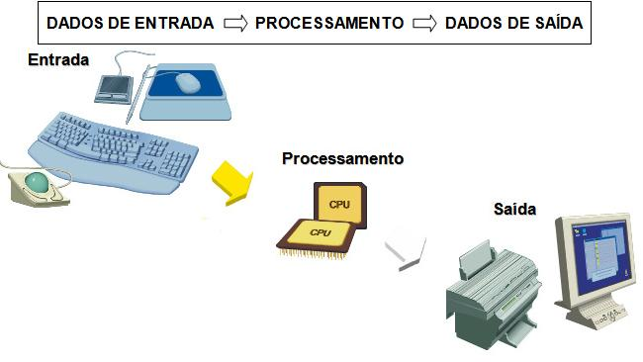

Slide 12
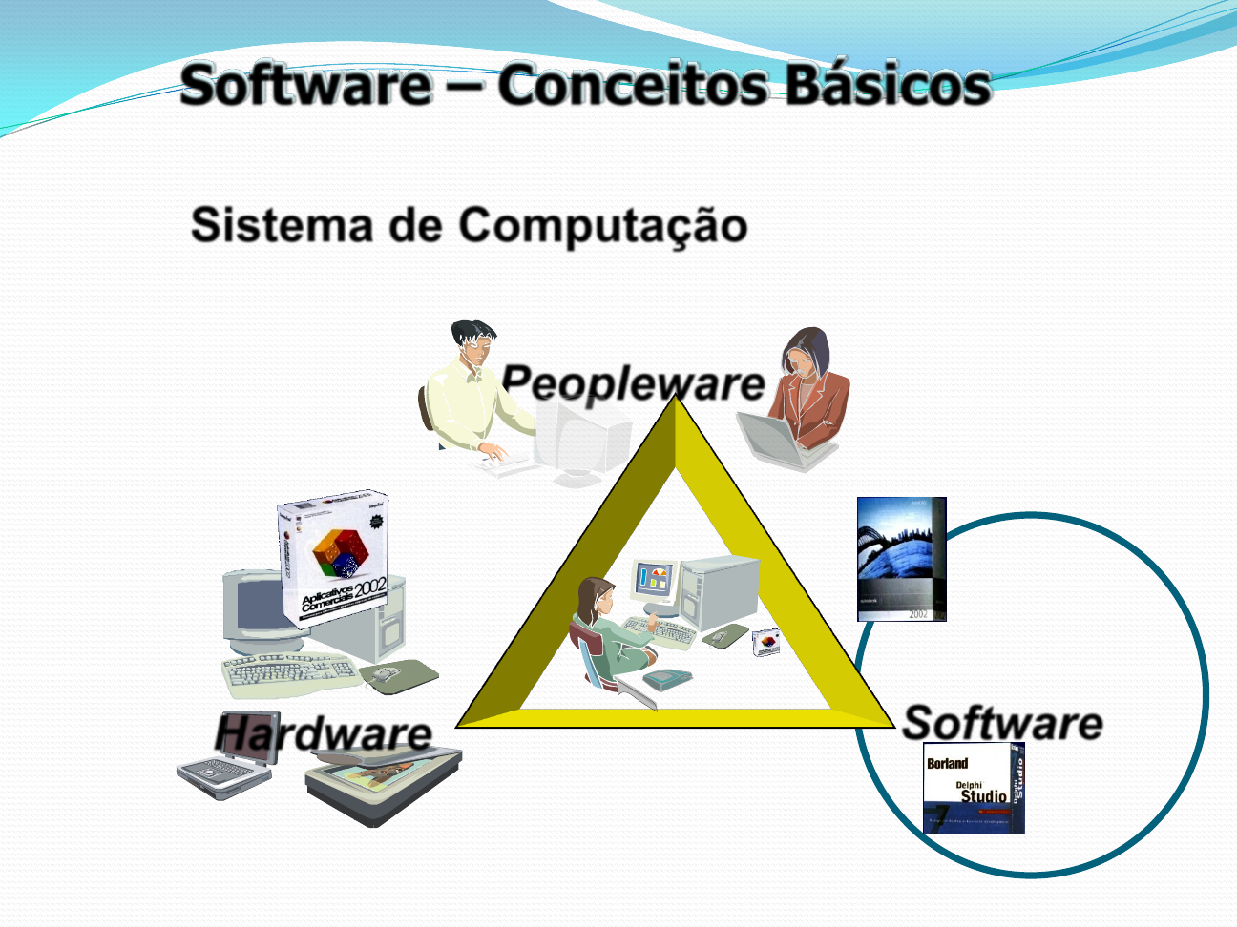
SISTEMA INFORMATIZADO
É composto por, no mínimo, três componentes para que tenha um funcionamento adequado:
HARDWARE
SOFTWARE
PEOPLEWARE

Slide 13
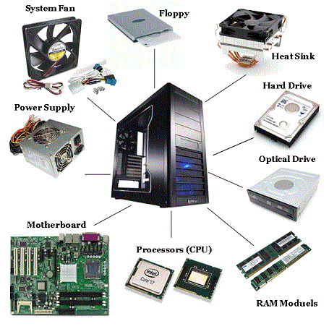
HARDWARE
PARTE FÍSICA DO COMPUTADOR

Slide 14
SOFTWARE (SISTEMA OPERACIONAL)
É um conjunto de programas cuja função é gerenciar os recursos do sistema.
Exemplos de Sistemas Operacionais:
MS-DOS
WINDOWS
LINUX
MAC OS
ANDROID

Slide 15
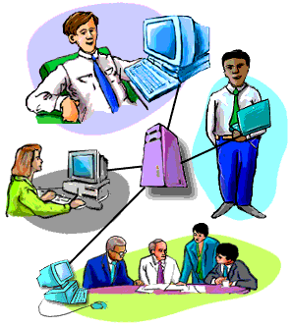
PEOPLEWARE
Peopleware é a parte humana que se utiliza das diversas funcionalidades do computador
People = Pessoas
Ware = Conjunto
Peaple +Ware = Conjunto de Pessoas.

Slide 16
FUNCIONAMENTO DO COMPUTADOR
O computador é uma máquina desenvolvida para efetuar o processamento dos dados que nele são inseridos e retornar as informações originadas de uma forma que seja compreendida pelo usuário. Através dessas Etapas:
Entrada
Processamento
Saída
Armazenamento

Slide 17
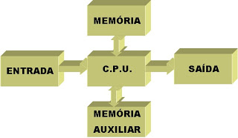
ESQUEMA BÁSICO DE FUNCIONAMENTO

Slide 18
ENTRADA DE DADOS
Interpretação ou inserção de dados por meio de Dispositivo.

Slide 19
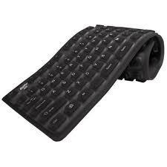
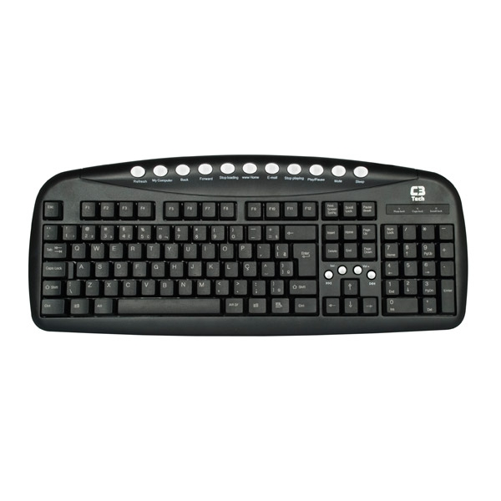
TECLADO

Slide 20
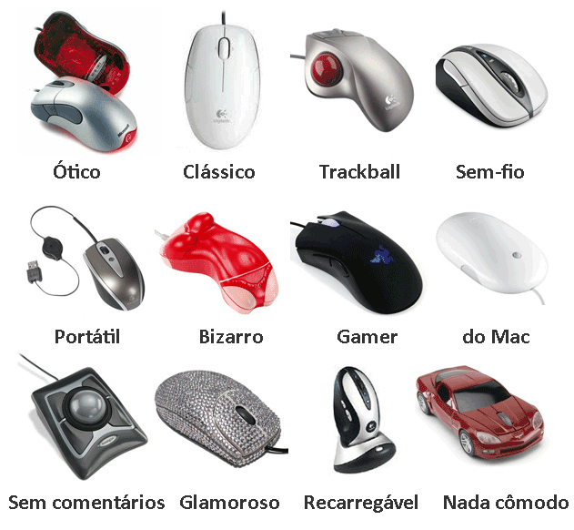
MOUSE

Slide 21
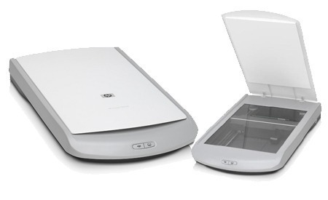
SCANNERS

Slide 22
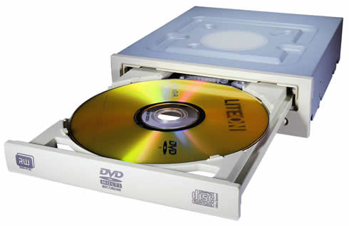
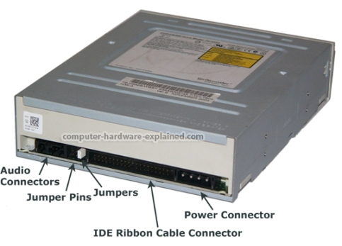
CD/DVD

Slide 23
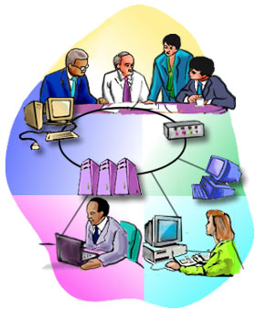
REDE (INTRANET)

Slide 24
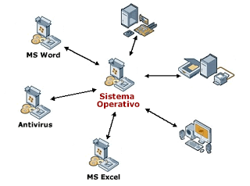
PROGRAMAS & SISTEMAS

Slide 25
ARMAZENAMENTO TEMPORÁRIO E PERMANENTE DE DADOS
O armazenamento pode ocorrer de duas formas, temporariamente ou permanentemente, onde, o armazenamento temporário ou volátil ocorre na memória RAM, onde os dados ainda estão sendo ou podem ser utilizados pelo processador.

